Slide 1

mangaque
Nomes:
Ana Júlia
André Villardo

Slide 2
“Uma rede Social para amantes de HQ’s e Mangás”

Slide 3
Casos de uso

Slide 4
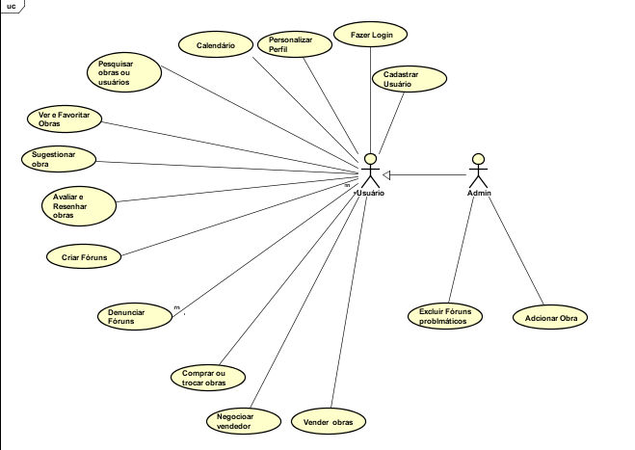
Diagrama de casos de uso

Slide 5
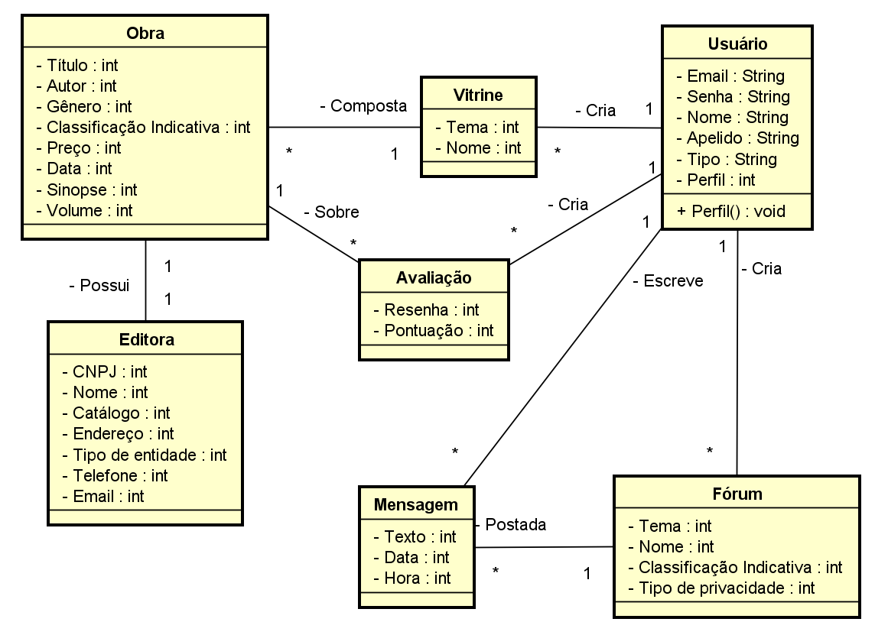
Diagrama de classes

Slide 6
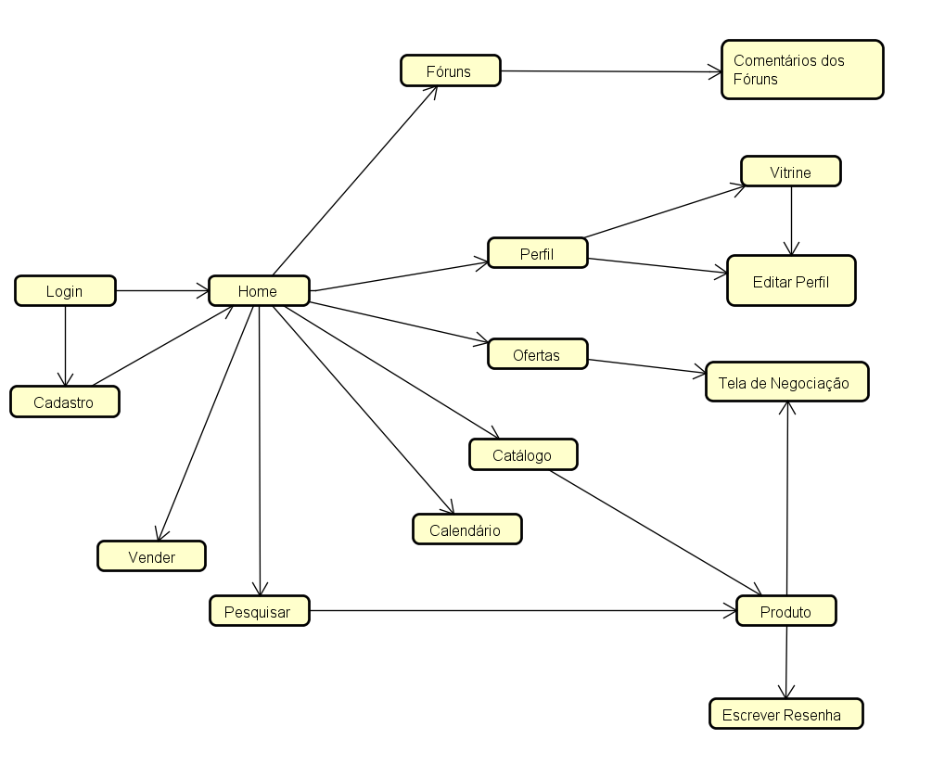
Mapa de Páginas

Slide 7
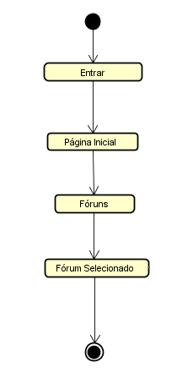
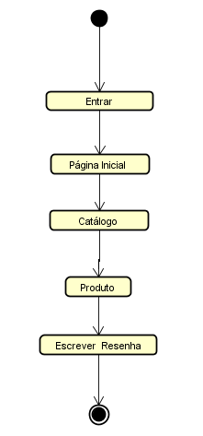
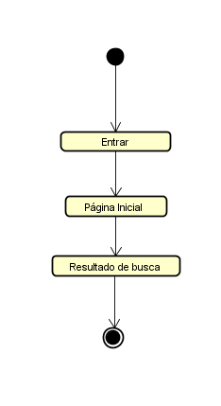
Comentar nos fóruns
Resenhar obras
Busca

Slide 8
Casos de uso
Comentar nos fóruns
Usuário encontra fórum
Sistema mostra detalhes do fórum
Usuário comenta no fórum
Sistema registra comentário
Cadastrar
Usuário fornece seus dados
Sistema verifica dados
Usuário vai para a página de login
Login
Usuário fornece seus dados
Sistema verifica dados
Usuário loga

Slide 9
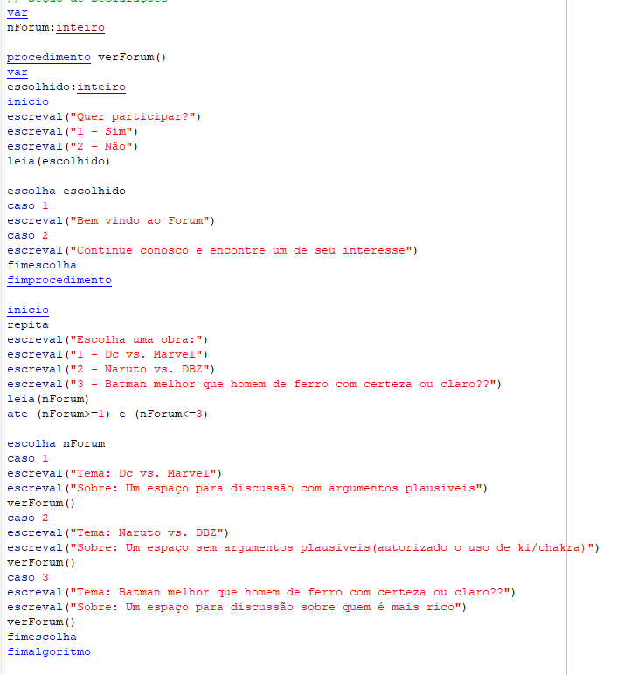
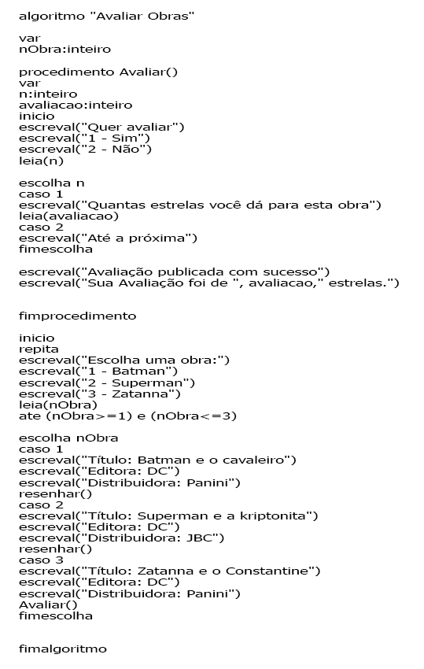
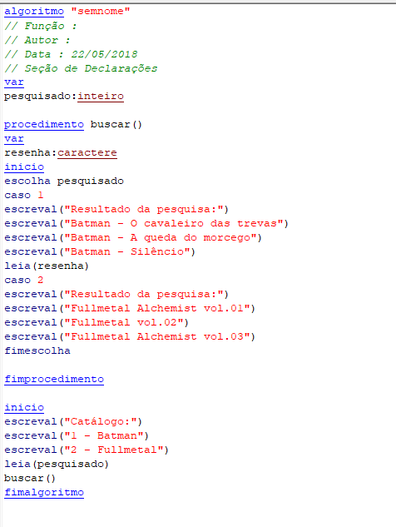

Slide 10
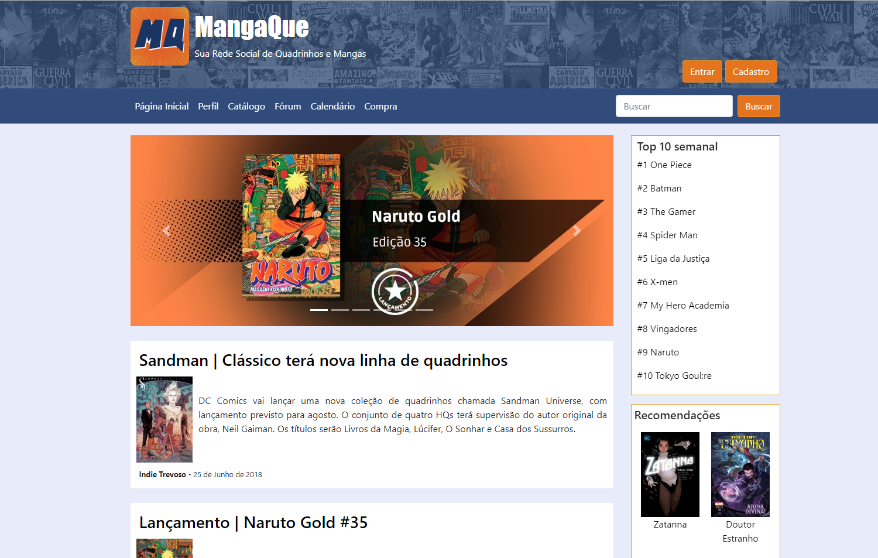
Place your screenshot here

